Slide 1
22 март – световен ден на водата

Slide 2
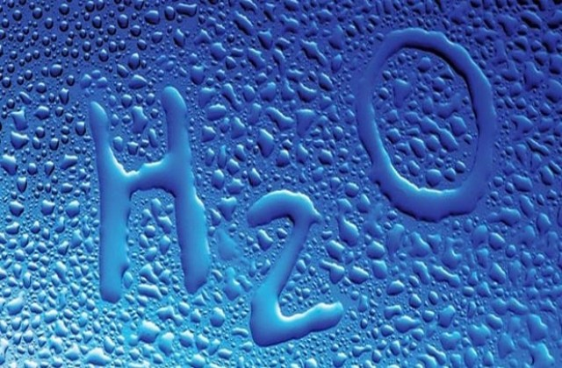
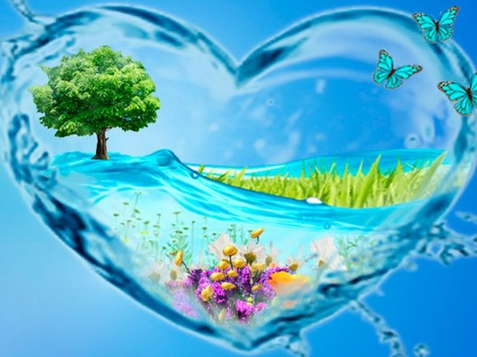
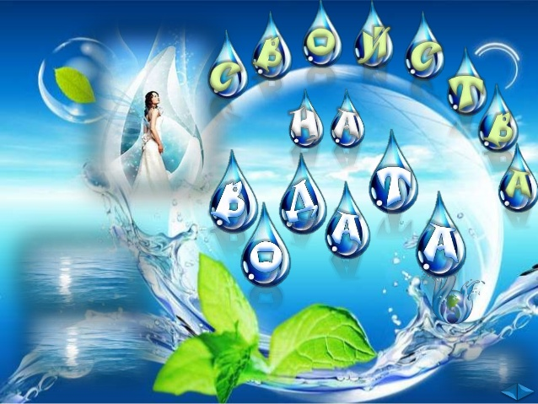
Отбелязваме Световния ден на водата 22 март под мотото „Ценим водата“

Slide 3
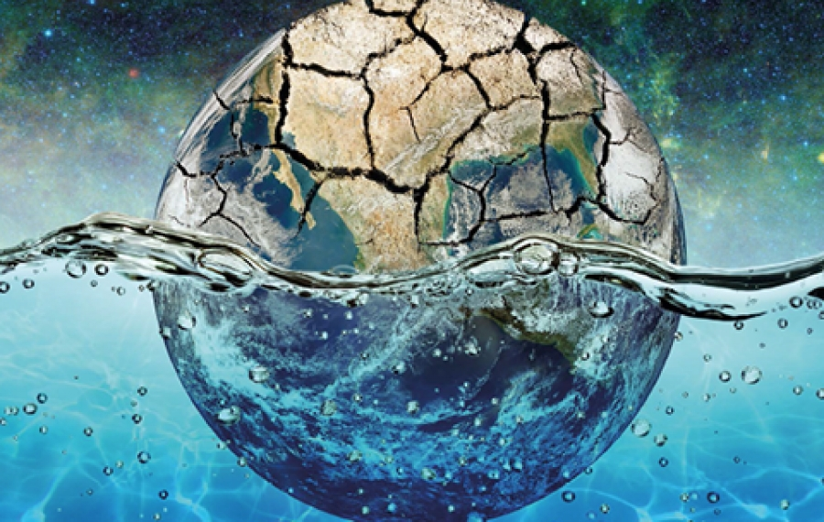
Великата тайна на водата
„На този свят няма нищо по-меко и по-слабо от водата. Но да подчини твърдото и неподатливото, тя няма равна на себе си.
Всеки знае, че слабото побеждава силното, че непреклонният отстъпва пред добродушието - всеки го знае и все пак никой не се съобразява с това.“: - пише за водата преди повече от 2500 год. китайският философ Лао Дзъ.

Slide 4
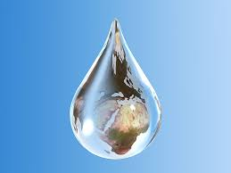
„Ценим водата“
Световният ден на водата се отбелязва на 22 март всяка година от 1993 г. насам под егидата на ООН и акцентира върху важността на достъпа до питейна вода.
Темата на Световния ден на водата през 2021 г. е „Ценим водата“ – тема, която поставя акцент върху стойността на водата и какво означава тя за различните хора.
Световният ден на водата отчита важността на водата и насочва вниманието към 2,2 млрд. души на планетата, които живеят без достъп до питейна вода. Поставя фокус върху предприемане на действия за справяне с водната криза в световен мащаб.
Кампанията цели да се покаже как правилното ползване на водата ще спомогне в борбата с климатичните промени – за намаляване на наводненията, сушата, недостига на вода и замърсяването.

Slide 5
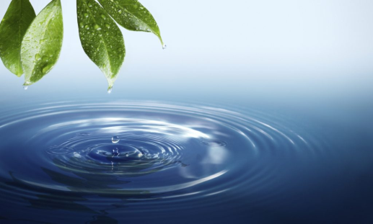
Таз годишното издание на кампанията насърчава хората в световен мащаб да се включат в обществен диалог в социалните мрежи с #Water2Me и да допринесат – със своите истории, мисли и преживявания – към разбирането за стойността на водата. Целта е да постигнем по-цялостно разбиране за това, как се оценява водата от различните хора в различен контекст, за да можем да опазваме по-добре този ценен за всички ресурс.

Slide 6
Теми, към които трябва да насочим нашите разговори, мисли, дебати:
Водата означава различни неща за различните хора. Този разговор е за това, какво означава водата за вас.
Как е важна водата за вашия дом и семеен живот, за вашата прехрана, за културата ви, за благосъстоянието и средата ви?
В семействата, училищата и работните места водата може да означава здраве, хигиена, достойнство и продуктивност.
На културно значими, религиозни и духовни места водата олицетворява връзката със сътворението, общността и самия себе си.
В природата водата означава мир, хармония и съхранение.
Днес водата е изложена на изключителна заплаха от увеличаващото се население, нарастващите нужди на селското стопанство и промишлеността и влошаващото се въздействие на климатичните промени.

Slide 12
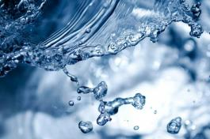
Да разбереш водата означава да разбереш Вселената, всички чудеса на природата и самия живот. Масару Емото

Slide 13
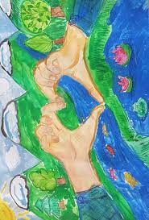
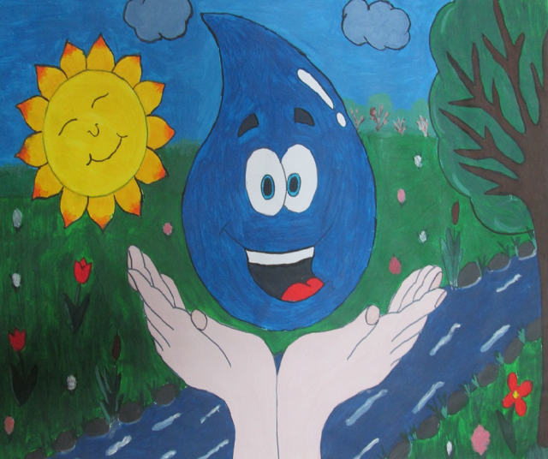
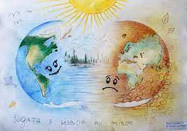
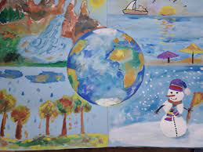
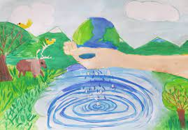
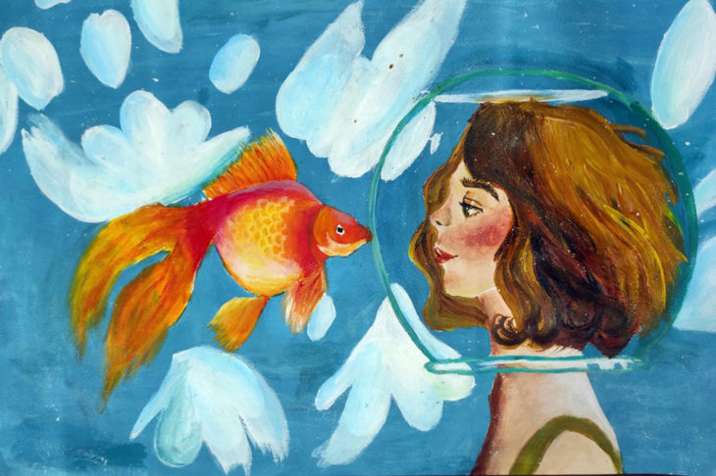
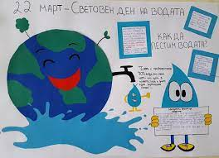
Ценим водата 2021

